Slide 1

CHƯƠNG 1
KỸ THUẬT
PHÂN TÍCH THUẬT TOÁN
Tuần 3: Tính độ phức tạp của Chương trình đệ quy
(Phương pháp lời giải tổng quát)
Võ Huỳnh Trâm

Slide 2
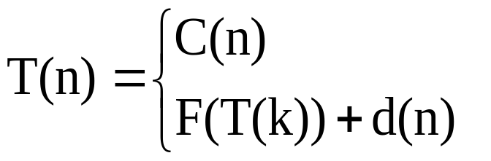
Dạng phương trình đệ quy
Dạng tổng quát của một phương trình đệ quy sẽ là:
C(n): thời gian thực hiện chương trình ứng với trường hợp đệ quy dừng.
F(T(k)): hàm xác định thời gian theo T(k).
d(n): thời gian phân chia bài toán và tổng hợp các kết quả.

Slide 3
Giải phương trình đệ quy
Có 3 phương pháp giải phương trình đệ quy:
  Phương pháp truy hồi.
  - Triển khai T(n) theo T(n-1), rồi T(n-2), … cho đến T(1) hoặc T(0)
  - Suy ra nghiệm
  (2) Phương pháp đoán nghiệm.
  - Dự đoán nghiệm f(n)
  - Áp dụng định nghĩa tỷ suất tăng và chứng minh f(n) là tỷ suất tăng của T(n)
  (3) Phương pháp lời giải tổng quát.

Slide 4
Phương pháp Lời giải tổng quát
Trong mục này, ta sẽ nghiên cứu các phần sau:
  Bài toán đệ quy tổng quát.
  Thành lập phương trình đệ quy tổng quát.
  Giải phương trình đệ quy tổng quát.
  Các khái niệm về nghiệm thuần nhất, nghiệm riêng và hàm nhân.
  Nghiệm của phương trình đệ quy tổng quát khi d(n) là hàm nhân.
  Nghiệm của phương trình đệ quy tổng quát khi d(n) không phải là hàm nhân.

Slide 5
Bài toán đệ quy tổng quát
Giải thuật Chia để trị:
- Phân rã bài toán kích thước n thành a bài toán con có kích thước n/b.
- Giải các bài toán con và tổng hợp kết quả.
Với các bài toán con, tiếp tục Chia để trị đến khi các bài toán con kích thước 1 → Thuật toán đệ quy.
Giả thiết :
- Bài toán con kích thước 1 lấy một đơn vị thời gian
- Thời gian chia bài toán và tổng hợp kết quả để được lời giải của bài toán ban đầu là d(n).

Slide 6
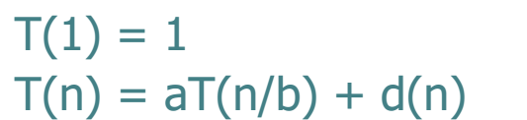
Thành lập phương trình đệ quy tổng quát
Gọi T(n) là thời gian để giải bài toán kích thước n, thì T(n/b) là thời gian để giải bài toán con kích thước n/b.
Khi n = 1: T(1) = 1.
Khi n > 1: giải a bài toán con kích thước n/b tốn aT(n/b) + thời gian để phân chia bài toán và tổng hợp là d(n).
Vậy ta có phương trình đệ quy tổng quát có dạng:

Slide 7
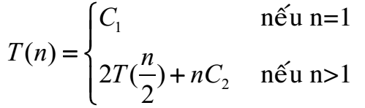
Ví dụ MergeSort
void mergeSort(int arr[], int l, int r) {
if (l < r) {
int m = l+(r-l)/2;
mergeSort(arr, l, m);
mergeSort(arr, m+1, r);
merge(arr, l, m, r); }
}
Khi n = 1: tốn C1
Khi n > 1: a = b= 2 (Giải đệ quy 2 bài toán con kích thước n/2, nên cần 2T(n/2)).
Thời gian phân chia bài toán và tổng hợp kết quả: d(n) = nC2.
Vậy phương trình đệ quy:

Slide 8
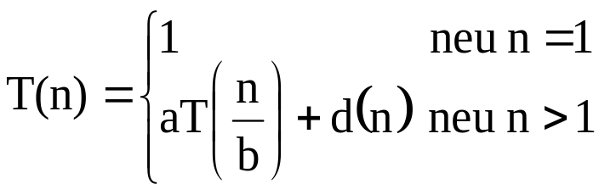
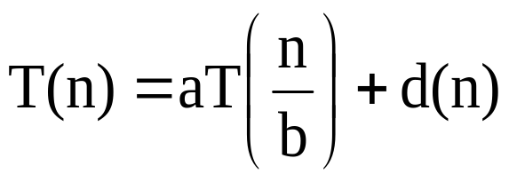
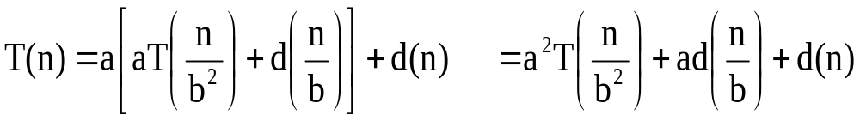
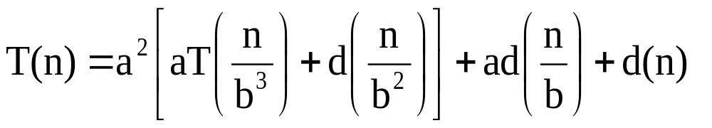
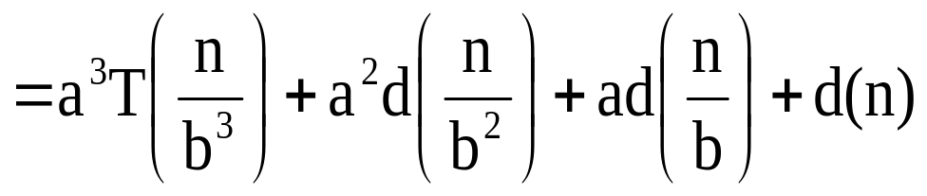
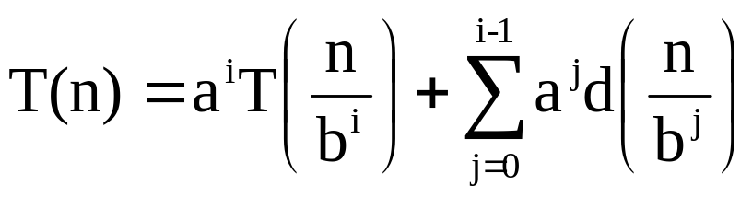
Giải phương trình đệ quy tổng quát
Dùng phương pháp truy hồi với giả thiết n=b^{k}
........

Slide 9
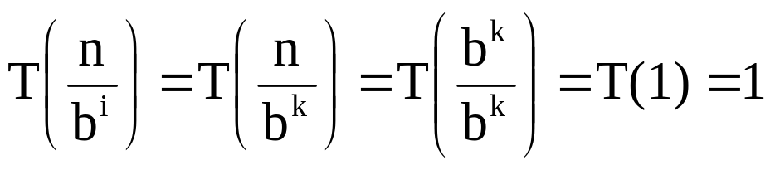
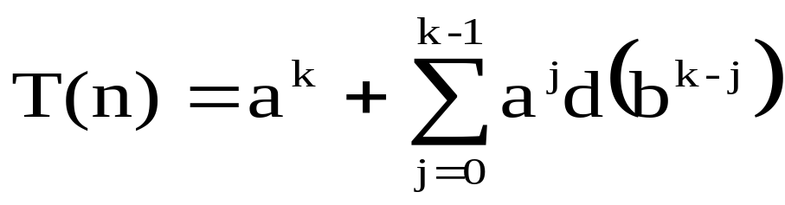
Giải phương trình đệ quy tổng quát
Giả sử n = b^{k}, quá trình suy rộng trên sẽ kết thúc khi i = k. Khi đó ta được:
Thay vào trên ta có:

Slide 10
Nghiệm thuần nhất và nghiệm riêng
Nghiệm thuần nhất
Nghiệm riêng
Nghiệm thuần nhất là nghiệm chính xác khi d(n)=0, ∀n : biểu diễn thời gian giải tất cả bài toán con.
Nghiệm riêng phụ thuộc hàm tiến triển, số lượng và kích thước bài toán con: biểu diễn thời gian tạo bài toán con và tổng hợp kết quả.

Slide 11
Nghiệm thuần nhất và nghiệm riêng
Nghiệm thuần nhất
a^{k} = n^{log}_{b}ª
Nghiệm riêng
NTN: Do n=b^{k} nên n^{log}_{b}ª = (b^{k})^{log}_{b}ª = b^{log}_{b}a^{k} =a^{k}
Nghiệm của phương trình là: MAX(NTN,NR).

Slide 12
Hàm nhân
Hàm f(n) là hàm nhân (multiplicative function) nếu: f(m.n) = f(m).f(n) ∀m,n nguyên dương
Ví dụ:
  Hàm f(n) = 1 là hàm nhân vì: f(m.n)=1.1=1=f(m).f(n)
  Hàm f(n) = n là hàm nhân vì: f(m.n)=m.n=f(m).f(n)
  Hàm f(n) = n^{k} là hàm nhân vì:
  f(m.n) = (m.n)^{k} = m^{k}.n^{k} = f(m).f(n).
  Hàm f(n) = logn không phải là hàm nhân vì:
  f(m.n) = log(m.n) = logm+logn ≠ logm.logn = f(m).f(n)

Slide 13
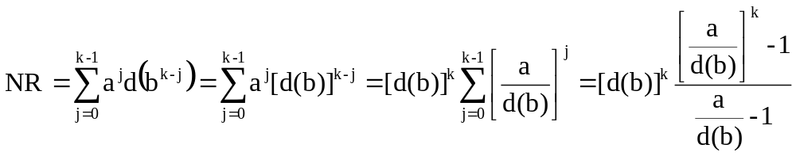
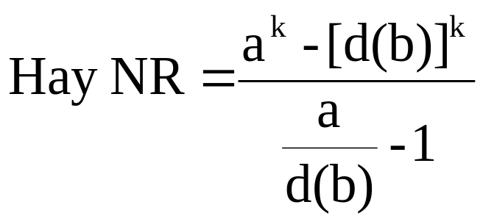
Tính nghiệm riêng khi d(n) là hàm nhân
Khi d(n) là hàm nhân, ta có:
d(b^{k-j}) = d(b.b.b…b) = d(b).d(b)…d(b) = [d(b)]^{k-j}

Slide 14
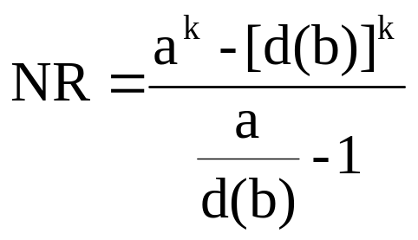
Ba trường hợp
Trường hợp 1: a > d(b)
Trong công thức trên: a^{k} > [d(b)]^{k}
Theo quy tắc tính độ phức tạp:
NR là O(a^{k}) = O(n^{log}_{b}ª) = NTN.
Do đó T(n) = O(n^{log}bª)
Nhận xét : T(n) chỉ phụ thuộc vào a, b mà không phụ thuộc hàm tiến triển d(n) → Cải tiến thuật toán = Giảm a : giảm số bài toán con.

Slide 15
Ba trường hợp
Trường hợp 2: a < d(b)
Trong công thức trên: [d(b)]^{k} > a^{k}
Theo quy tắc tính độ phức tạp :
NR là O([d(b)]^{k}) = O(n^{log}b^{d(b)}) > NTN.
Do đó T(n) = O(n^{log}b^{d(b)})
Nhận xét : T(n) phụ thuộc vào b và hàm tiến triển d(b) → Cải tiến thuật toán = Giảm d(b) : cải tiến việc phân chia bài toán và tổng hợp kết quả.

Slide 16
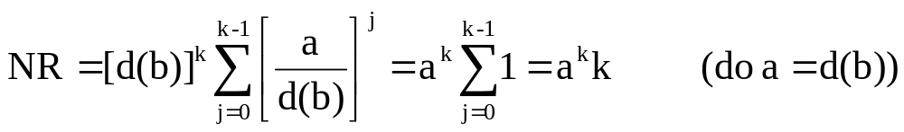
Ba trường hợp
Trường hợp 3: a = d(b)
Công thức trên không xác định nên phải tính trực tiếp nghiệm riêng:
Do n = b^{k} nên k = log_{b}n và a^{k} = n^{log}_{b}ª.
Vậy NR là n^{log}bªlog_{b}n > NTN.
Do đó T(n) = O(n^{log}bªlog_{b}n)

Slide 17
Tính nghiệm riêng khi d(n) không phải là hàm nhân
Trong trường hợp hàm tiến triển d(n) không phải là hàm nhân thì không thể áp dụng các công thức ứng với ba trường hợp nói trên mà chúng ta phải tính trực tiếp NR, sau đó so sánh với NTN và lấy MAX(NR,NTN).

Slide 18
Quy tắc chung để giải phương trình đệ quy
Lưu ý khi giải một phương trình đệ quy cụ thể:
Xem phương trình có thuộc dạng phương trình tổng quát không ?
Nếu có, xem hàm tiến triển d(n) có dạng hàm nhân không?
a) Nếu có: xác định a, d(b); so sánh a, d(b) để vận dụng một trong ba trường hợp trên.
b) Nếu không : tính trực tiếp nghiệm để so sánh.
(3) Suy ra nghiệm của phương trình = Max(NTN,NR)

Slide 19
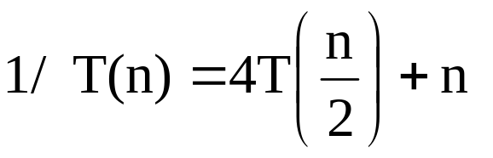
Ví dụ 1. GPT với T(1) = 1 và
Phương trình đã cho có dạng phương trình tổng quát.
d(n)=n là hàm nhân.
a = 4 và b = 2.
d(b) = b = 2 < a (Trường hợp 1)
→ T(n) = O(n^{log}_{b}ª) = O(n^{log4}) = O(n²).

Slide 20
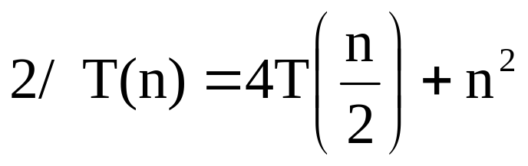
Ví dụ 2. GPT với T(1) = 1 và
Phương trình đã cho có dạng phương trình tổng quát.
d(n)=n² là hàm nhân.
a = 4 và b = 2.
d(b) = b² = 4 = a (Trường hợp 3)
→ T(n) = O(n^{log}_{b}ªlog_{b}n) = O(n^{log4}logn) =(n²logn).

Slide 21
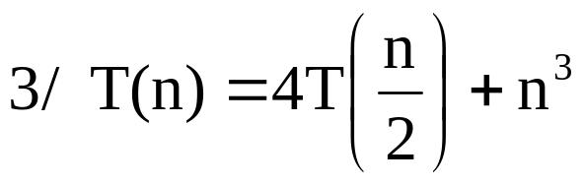
Ví dụ 3. GPT với T(1) = 1 và
Phương trình đã cho có dạng phương trình tổng quát.
d(n)=n³ là hàm nhân.
a = 4 và b = 2.
d(b) = b³ = 8 > a (Trường hợp 2)
→ T(n) = O(n^{log}_{b}^{d(b)}) = O(n^{log8}) = O(n³).

Slide 22
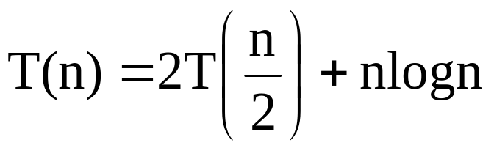
Ví dụ 4. GPT với T(1) = 1 và
PT thuộc dạng phương trình tổng quát nhưng d(n) = nlogn không phải là một hàm nhân.
a = 2 và b = 2
NTN = n^{log}_{b}ª = n^{log2} = n
Do d(n) = nlogn không phải là hàm nhân nên ta phải tính nghiệm riêng bằng cách xét trực tiếp

Slide 23
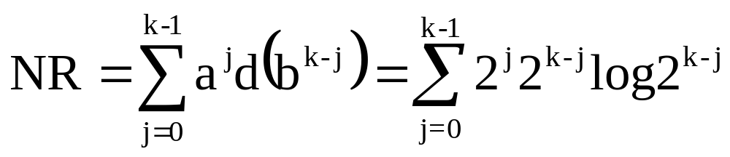
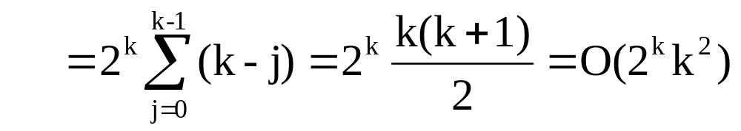
Ví dụ 4. (tt)
Theo cách giải phương trình đệ quy tổng quát thì n = b^{k} nên k = log_{b}n, ở đây do b = 2 nên 2^{k} = n và k = logn,
NR= O(2^{log n} log²n) = O(nlog²n) > NTN = n
→ T(n) = O(nlog²n).

Slide 24
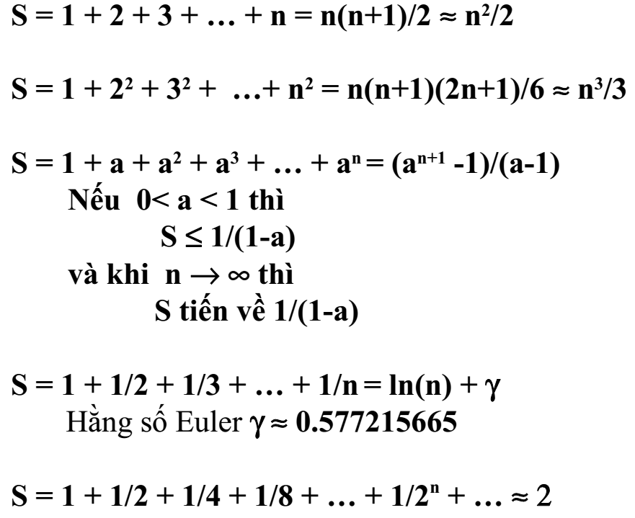
Một số tổng thông dụng

Slide 25
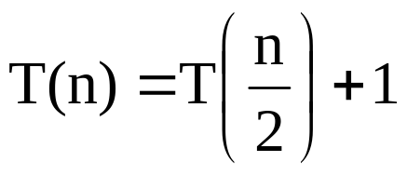
Bài tập 4-1. GPT với T(1) = 1 và
Phương trình đã cho có dạng phương trình tổng quát.
d(n)=1 là hàm nhân.
a = 1 và b = 2.
d(b) = 1 = a.
→ T(n) = O(n^{log}_{b}ªlog_{b}n) = O(n^{log1}logn)=O(logn).

Slide 26
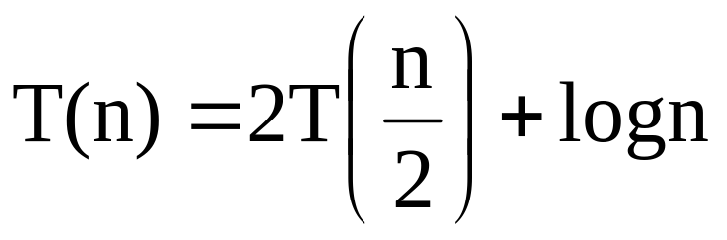
Bài tập 4-2. GPT với T(1) = 1 và
Phương trình đã cho có dạng phương trình tổng quát.
d(n)=logn không phải là hàm nhân.
a = 2 và b = 2
NTN = O(n^{log}_{b}ª)=O(n^{log2})=O(n).
Tính trực tiếp nghiệm riêng.

Slide 27
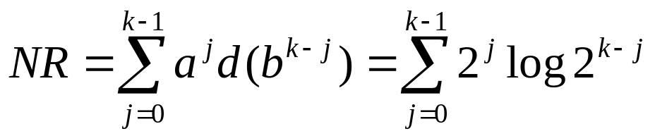
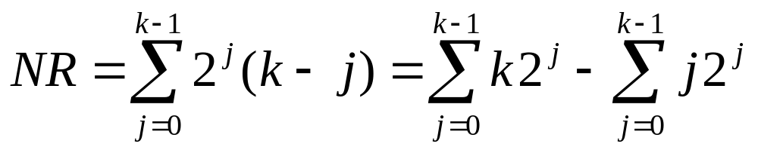
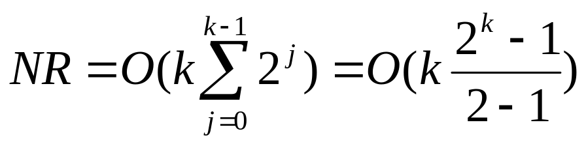
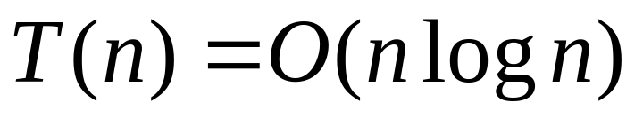
Bài tập 4-2. (tt)

Slide 28
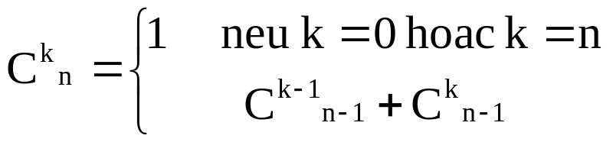
Bài tập 8.
Gọi T(n) là thời gian để tính C^{k}_{n}
Thì thời gian để tính C^{k}_{n-1} là T(n-1)
Khi n=1 thì k=0 hoặc k=1 => chương trình trả về giá trị 1, tốn O(1) = C₁
Khi n>1, trong trường hợp xấu nhất, chương trình phải làm các việc:
  Tính C^{k}_{n-1} và C^{k-1}_{n-1} : tốn 2T(n-1).
  Thực hiện phép cộng và trả kết quả: tốn C₂
a) Ta có phương trình: T(1)=C₁ và T(n)=2T(n-1) +C₂

Slide 29
Bài tập 8. (tt)
b) Giải phương trình T(n) = 2T(n-1) + C₂
T(n) = 2[2T(n-2)+C₂] + C₂
    = 4T(n-2) + 3C₂
    = 4[2T(n-3) + C₂] + 3C₂
    = 8T(n-3) + 7C₂
    ……
    = 2^{i}T(n-i) + (2^{i}-1) C₂
T(n) = 2^{n-1}C₁ + (2^{n-1}-1) C₂
= (C₁+ C₂)2^{n-1} - C₂ = O(2^{n})

